Slide 1
规划项目中的配置策略(1):系统配置

Slide 2
首先
1、首先有个系统配置文件
我们叫做app.yaml 这里面放如配置中心地址
2、业务配置全部从nacos去取
部分配置修改--要重启
部分配置修改—直接覆盖

Slide 3
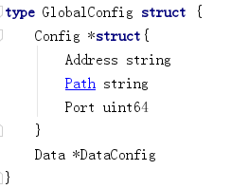
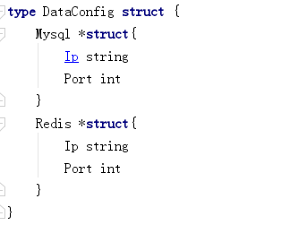
今天的基本流程是
主配置类
数据相关的配置

Slide 4
欢迎加入我们的QQ群
程序员在囧途教育QQ群
1、主群：606976586

